Slide 1
Муниципальное дошкольное образовательное учреждение
«Детский сад №и41 р. п. Петровское»
Консультация для воспитателей
«ЗДОРОВЫЕ НОЖКИ»
Профилактика плоскостопия у детей дошкольного возраста
Подготовила: инструктор по физической культуре
I квалификационной категории
Гусева Е.Г
Петровское
2019 г

Slide 2
Актуальность
В дошкольный период ребенок быстро растет и развивается, движения становятся его потребностью.
Ребенок, страдающий плоскостопием, быстро устает от ходьбы и бега, плохо переносит статические нагрузки. Это в свою очередь отрицательно сказывается на его общефизическом развитии. Поэтому профилактика плоскостопия и своевременное обнаружение уплощения стопы чрезвычайно важны в период роста и развития опорно-двигательной системы организма.

Slide 3
Цель:
Создание условий для организации работы по предупреждению и профилактике плоскостопия обучающихся ДОУ.

Slide 4
Задачи:
формирование двигательных умений и навыков обучающихся в соответствии с его индивидуальными особенностями профилактики и коррекции плоскостопия;
использование специальных физических упражнений для профилактики плоскостопия;
создание в ДОУ условий для разнообразного по содержанию и формам сотрудничества, способствующего развитию конструктивного взаимодействия с родителями.

Slide 6
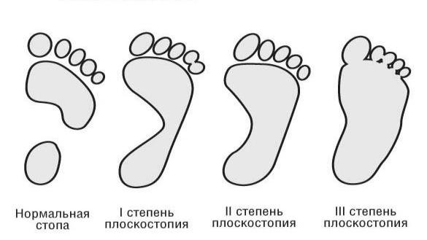
Плоскостопие – это изменение формы стопы, которое характеризуется опущением ее продольного и поперечного свода.

Slide 7
Причины плоскостопия:
ранее вставание;
избыточный вес;
генетическая предрасположенность;
травмы стопы;
длительное хождение босиком по полу с твердым гладким покрытием;
плохо подобранная обувь;
перенесенные заболевания (рахит, осложнения после полиомиелита);
недостаточная или избыточная физическая нагрузка.

Slide 8
Признаки плоскостопия:
быстрая утомляемость ног;
быстрое изнашивание внутренней стороны по подошвы;
ребенок ходит с широко расставленными ногами, слегка сгибая ноги в коленях, развернув стопы;
стопа имеет неправильную форму или становится шире;
появление отека стоп к вечеру, которого не будет утром;
ноющие боли при стоянии или ходьбе в голенях или стопах.

Slide 9
10 факторов развития плоскостопия
Недоразвитие мышц стопы;
Слабость мышечно-связочного аппарата стопы, может быть в результате рахита;
Большие физические нагрузки;
Излишний вес;
Длительное пребывание в постели (в результате болезни);
Ношение неправильно подобранной обуви;
Косолапость;
Х-образная форма ножек;
Травмы стопы, голеностопного сустава, лодыжки;
Наследственная предрасположенность.

Slide 10
Меры профилактики плоскостопия:
ношение правильно подобранной обуви;
ограничение нагрузки на нижние конечности;
специальная гимнастика, направленная на укрепление мышечно-связочного аппарата стоп и голени;
проведение специальных упражнений, гигиена и массаж ног с использованием особых предметов.
укрепление мышц, сохраняющих свод стопы;

Slide 11
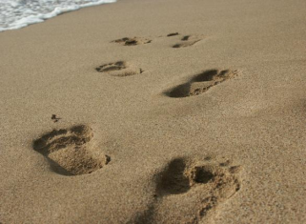
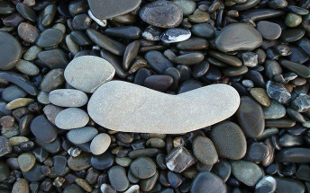
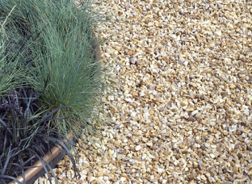
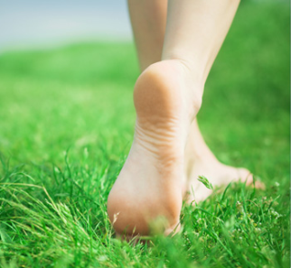
В качестве профилактики очень полезна ходьба детей босиком:
по не ровной поверхности (галька, гравий)
по рыхлому грунту (рыхлая почва, песок)
стопа при этом рефлекторно «подбирается»,
укрепляются мышцы – супинаторы стопы

Slide 12
Простой тест для выявления плоскостопия. Нужно взять лист бумаги, смазать босые ноги маслом и затем поставить ребенка на него, так чтобы вес его тела распределялся равномерно. Если стопы в порядке, картинка на листочке будет выглядеть, как на рисунке 1. Если отпечаток выглядит, как на рисунке 2, то это свидетельствует о наличие плоскостопия, и нужно скорее обратиться к ортапеду. рисунок1 рисунок2

Slide 13
Ребёнок
Родители
Детский сад

Slide 14
Упражнения по профилактике плоскостопия:
1. Ходьба:
на месте, не отрывая носки от пола;
на носках, в приседе на носках, в полуприседе;
на пятках;
перекатом с пятки на носок;
на внешней стороне стопы;
приставным шагом по:
-обручу
-палке, веревке, канату
-ребристой дорожке
по кочкам;
по ребристой дорожке, по упаковке от яиц;
по сенсорным дорожкам (в группе);
на ходунках.

Slide 15
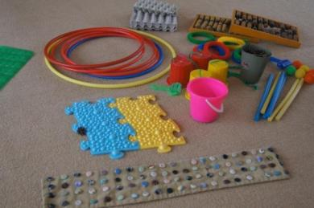
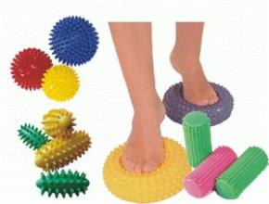
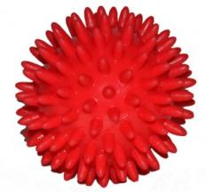
Упражнения по профилактике плоскостопия:
2. Прокатывание предметов ногами(подошвами):
на счетах;
игольчатых мячиков;
палочек;
мелких шариков.
3. Собирание пальцами ног:
шишек;
мелких игрушек (от Киндера).
4. Самомассаж:
ежиками;
шишками.

Slide 16
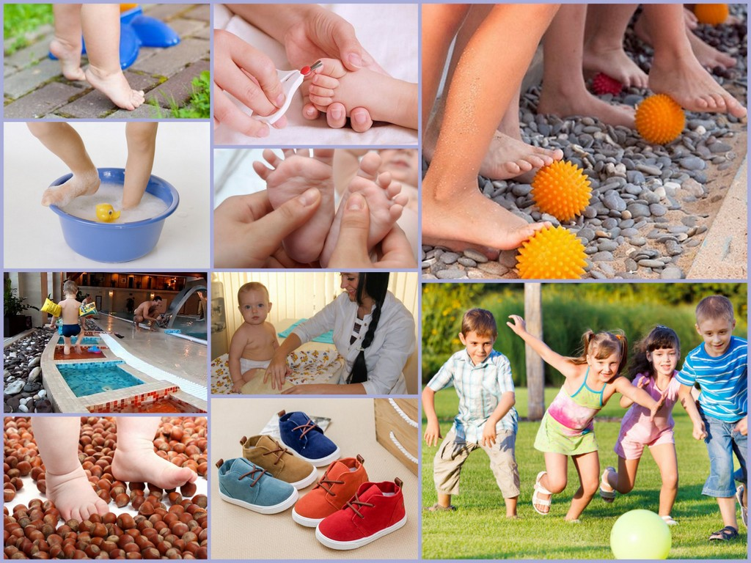
Систематическая работа по профилактике плоскостопия в условиях детского сада является одним из важных факторов укрепления здоровья детей. Успешность ее проведения может быть обеспечена лишь в тесном контакте воспитателя, инструктора по физическому воспитанию и родителей.

Slide 17
«Расскажи – и я забуду, покажи – и я запомню, дай попробовать- и я пойму »
Китайская пословица

Slide 18
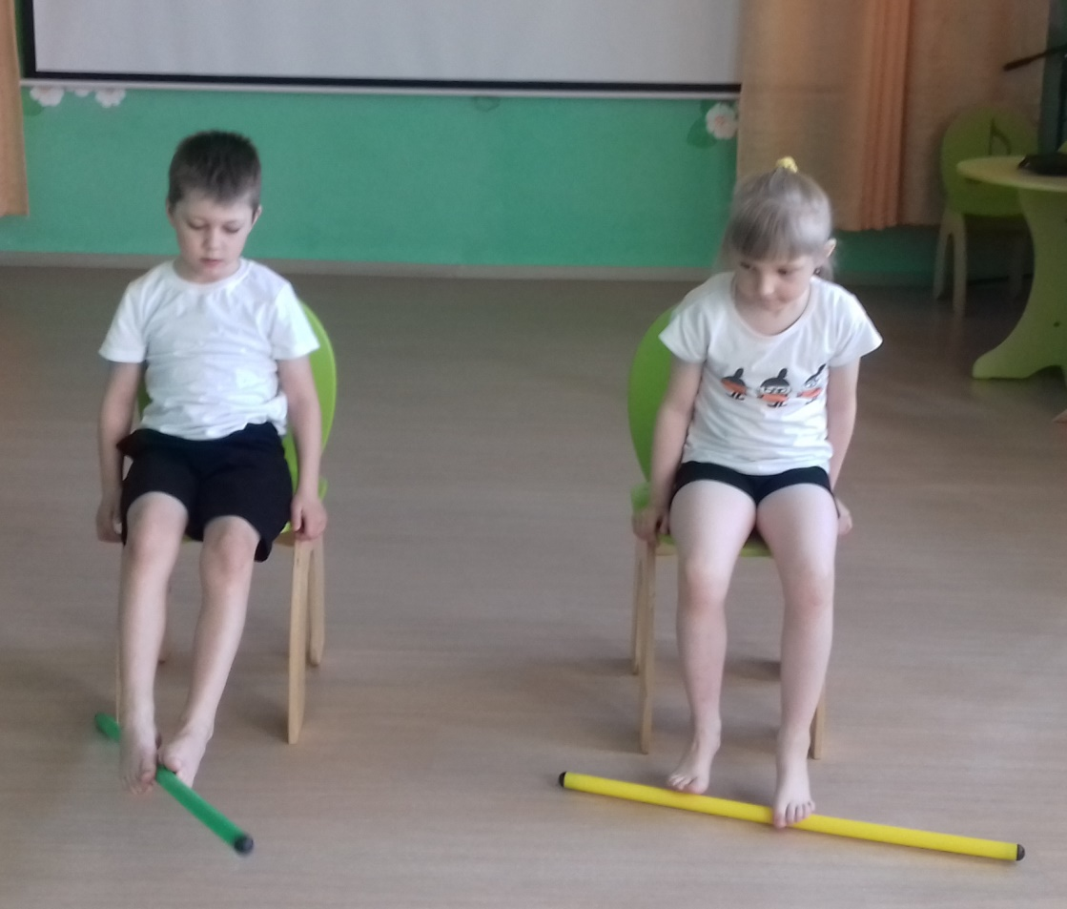
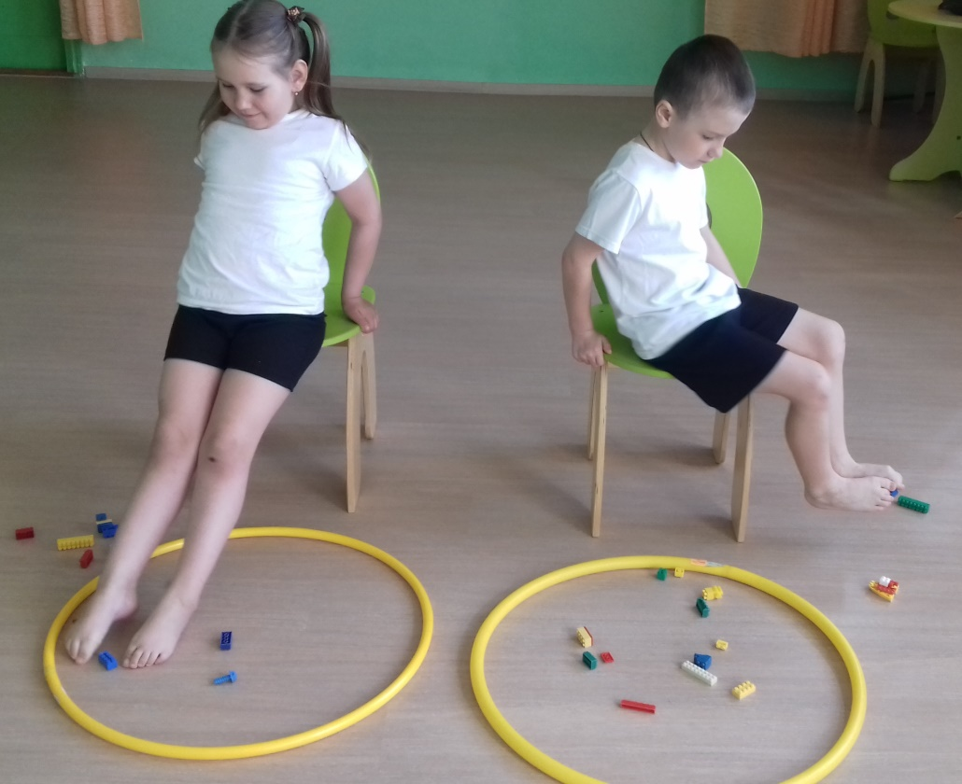
Упражнения, сидя на стуле

Slide 19
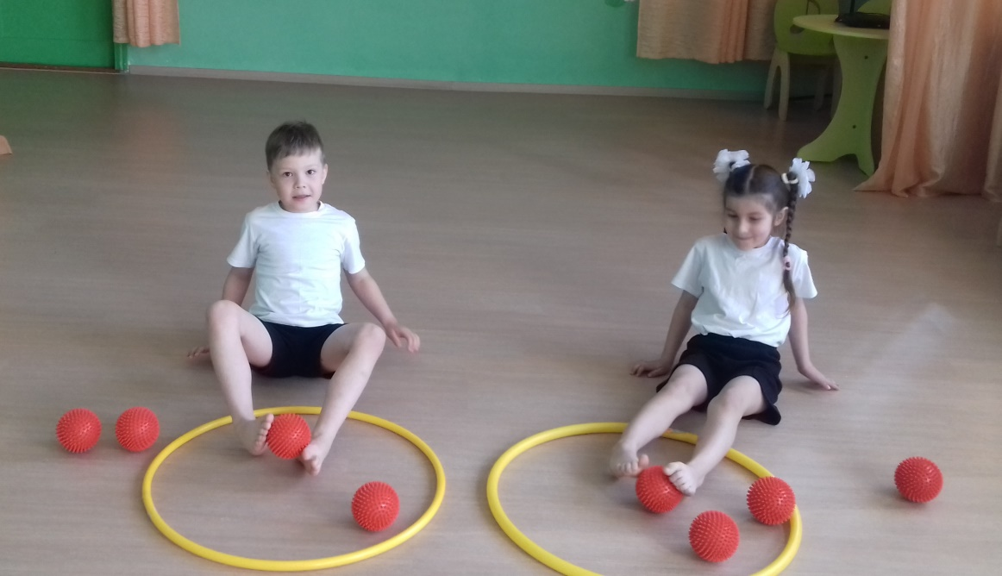
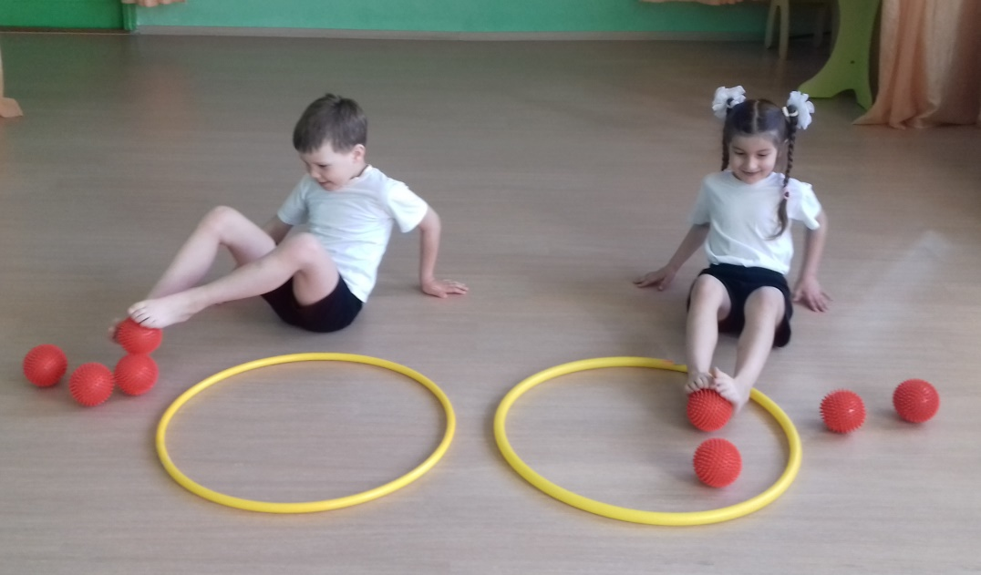
Упражнения, сидя на полу

Slide 20
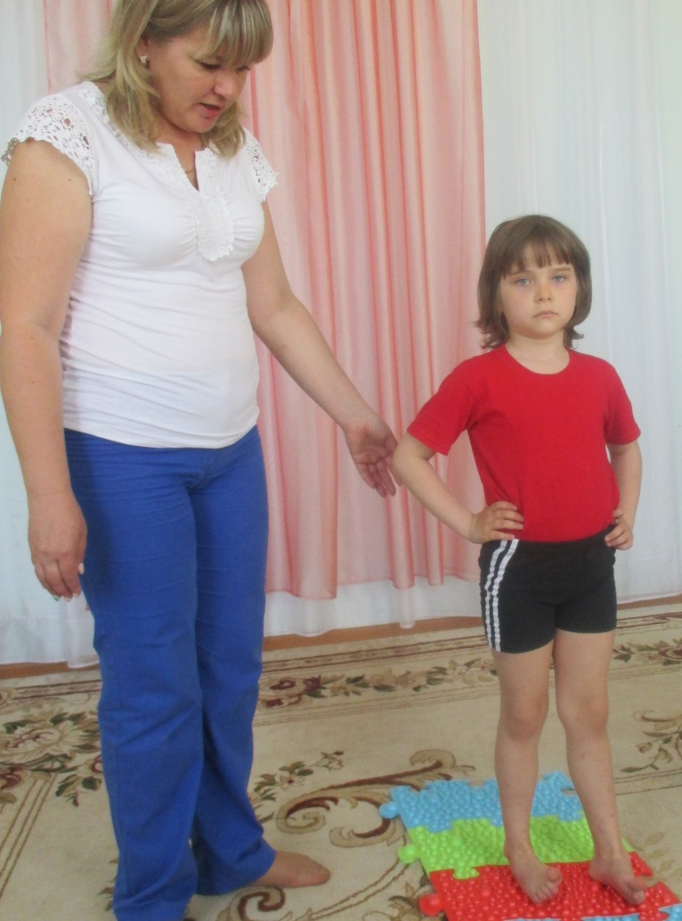
Упражнения на массажном коврике
«Бегемотик»
«Уточка»

Slide 21
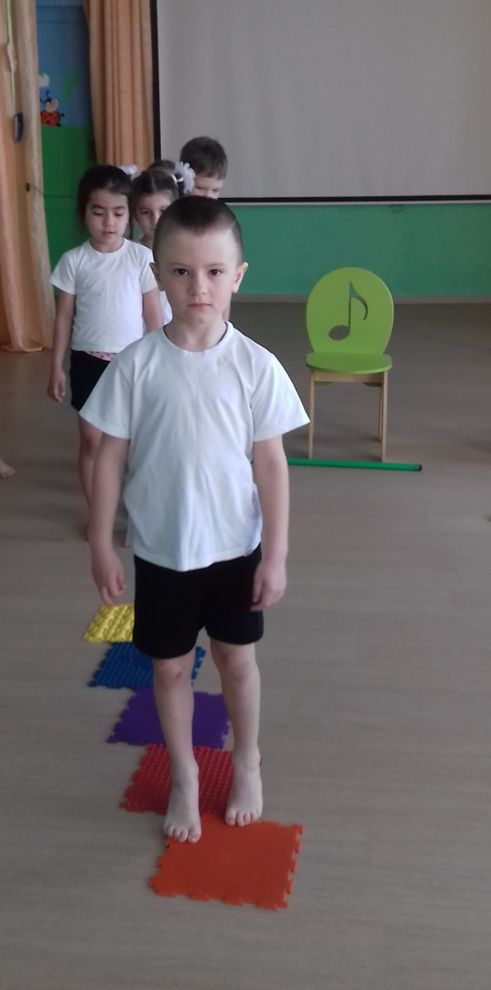
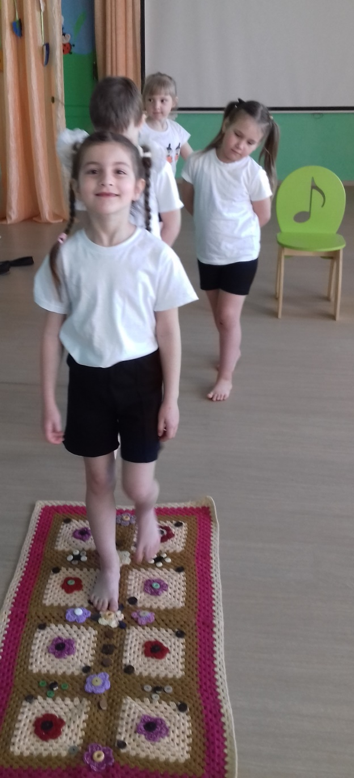

Slide 22
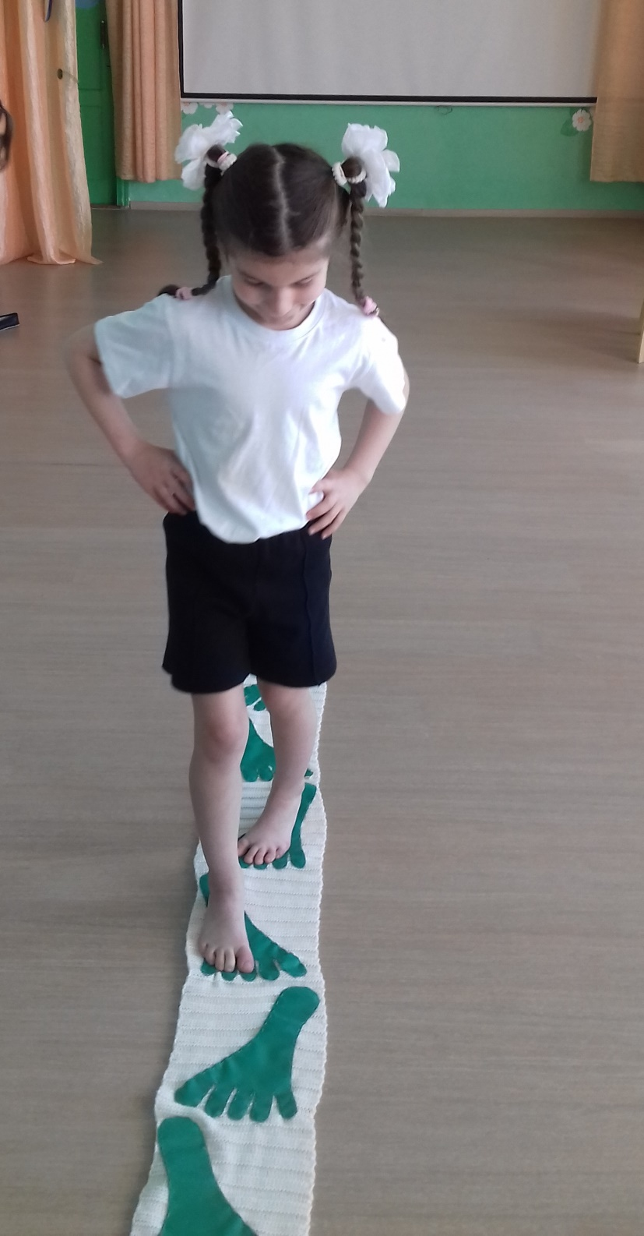
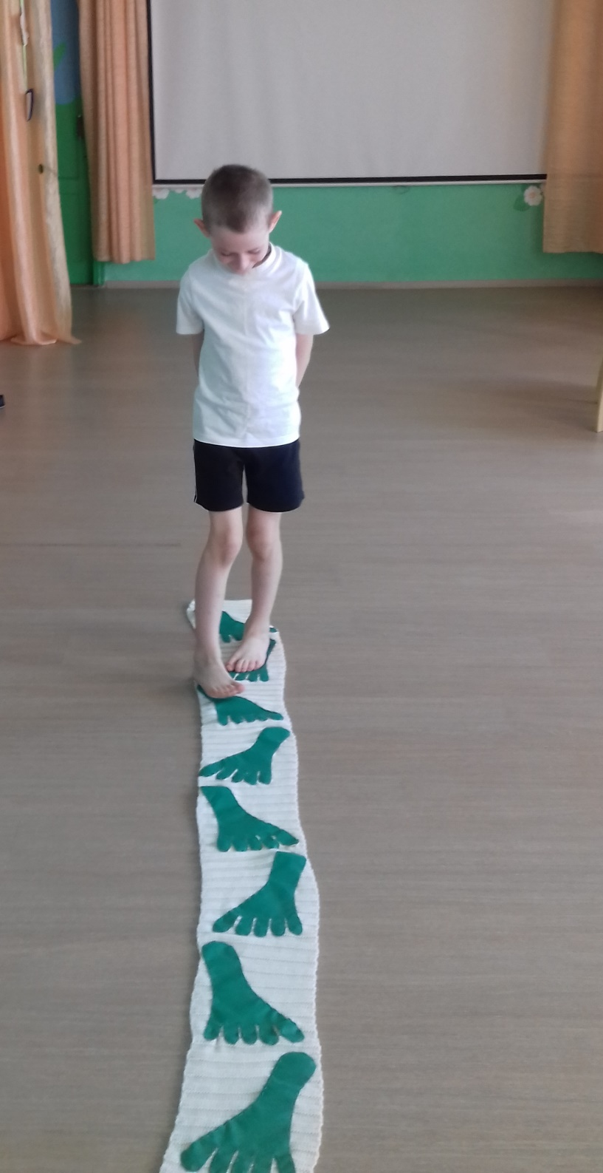

Slide 23
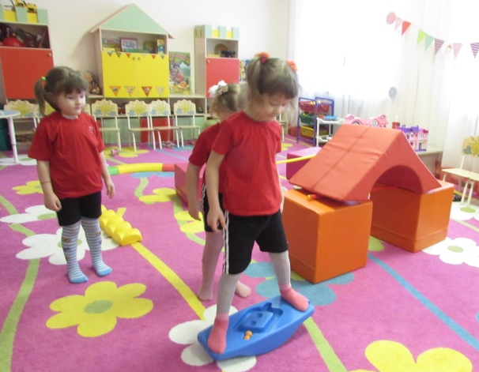
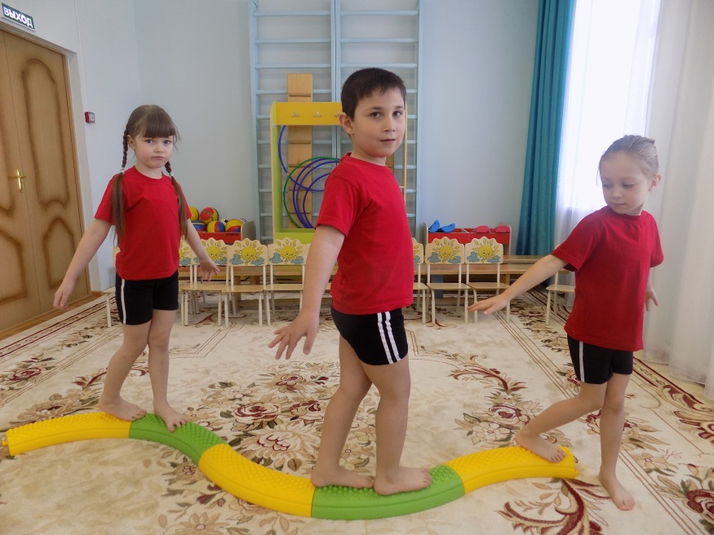
Упражнения с оборудованием Элти Кудиц
«Балансир»
Тактильная дорожка «Змейка»

Slide 24
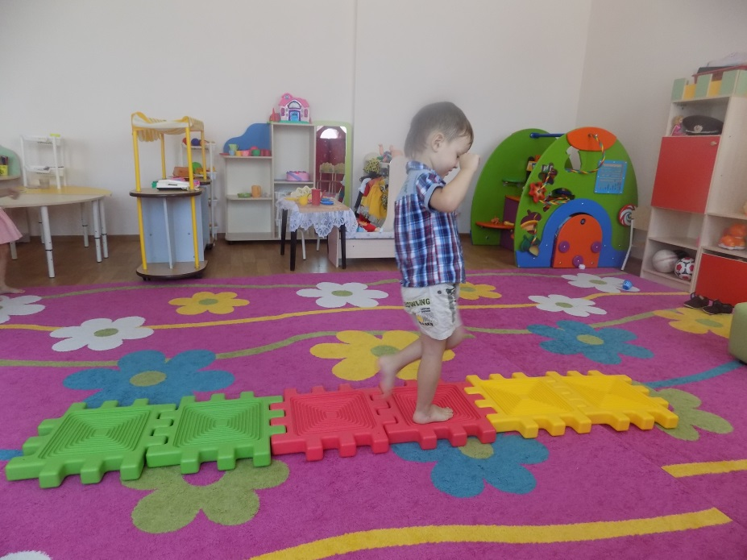
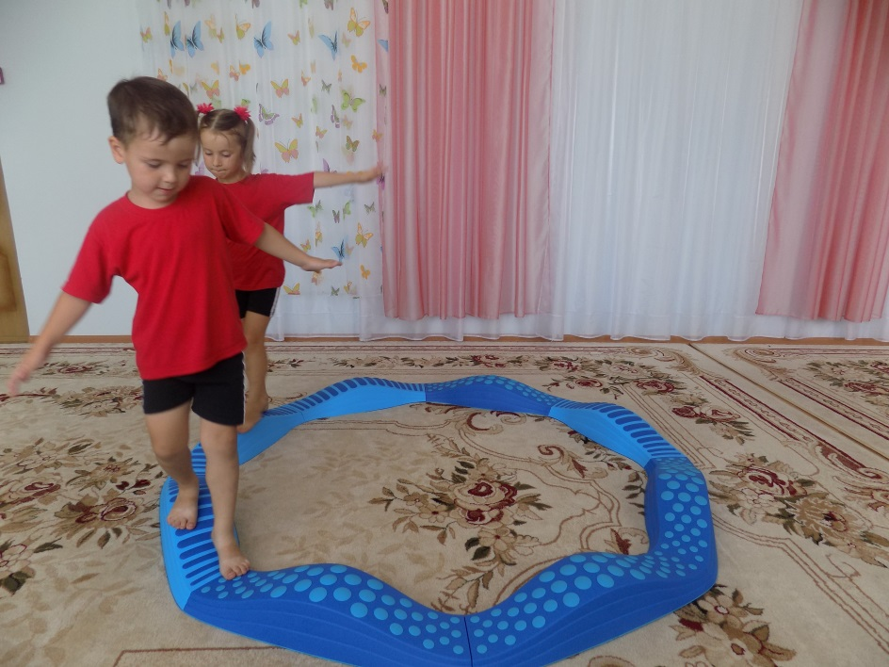
Упражнения с оборудованием Элти Кудиц
«Тактильный зеркальный куб»
Волнистая тактильная дорожка

Slide 25
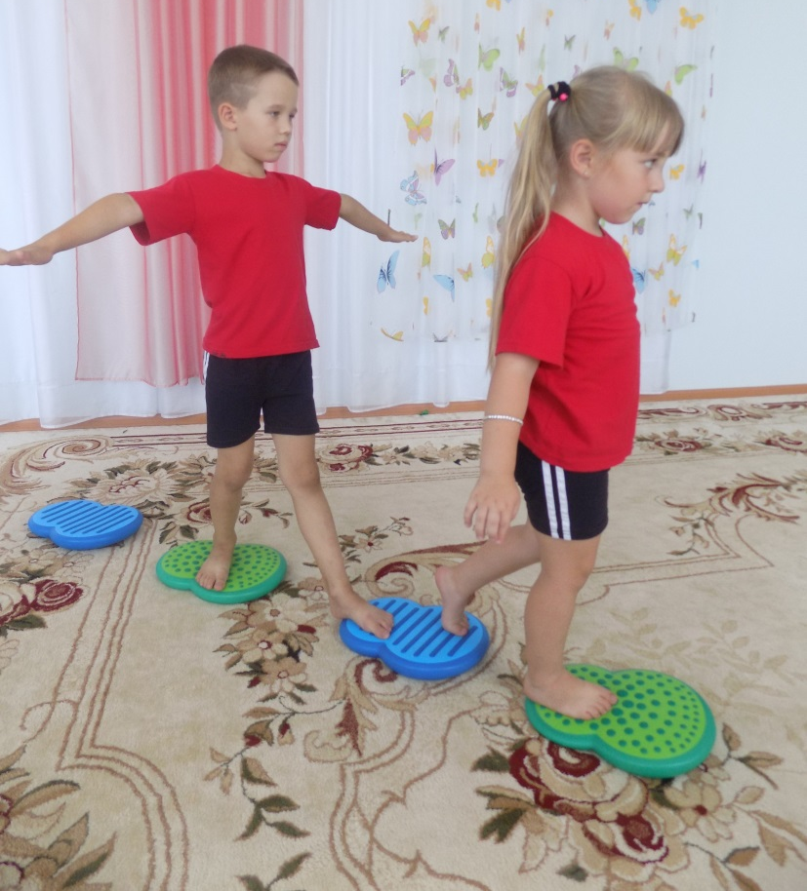
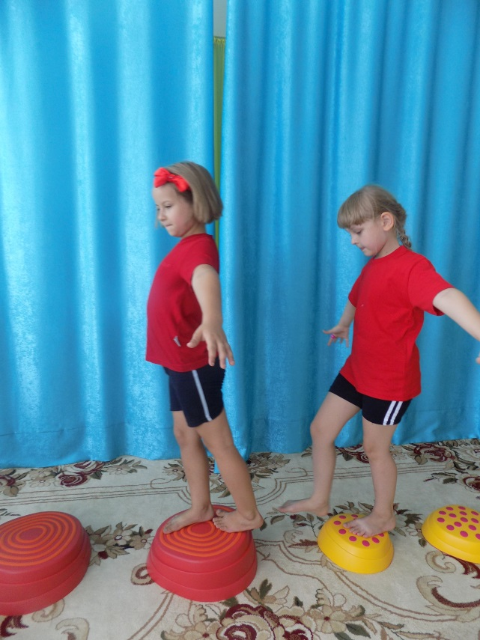
Упражнения с оборудованием Элти Кудиц
«Балансировочные облачка
с ниппелем»
«Цветные речные камешки»

Slide 26
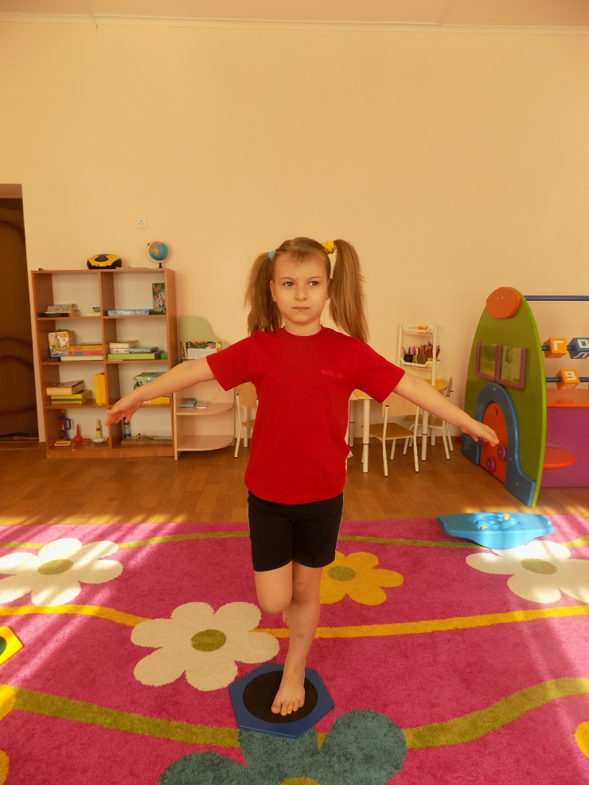
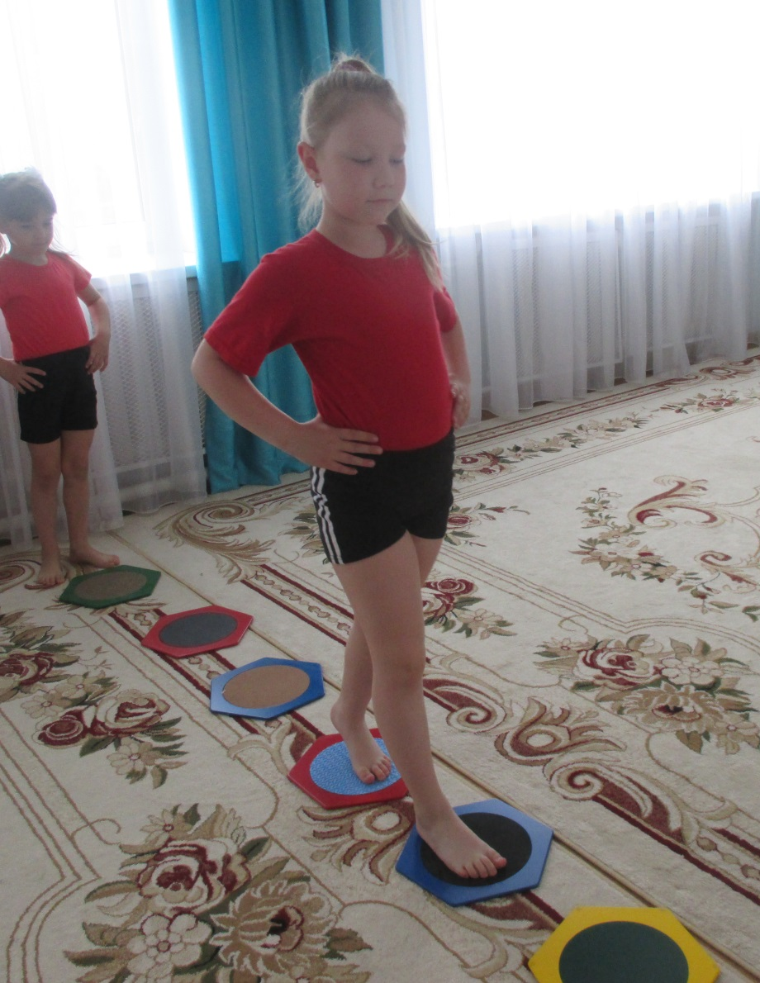
Упражнения с оборудованием Элти Кудиц
«Тактильные коврики»

Slide 27
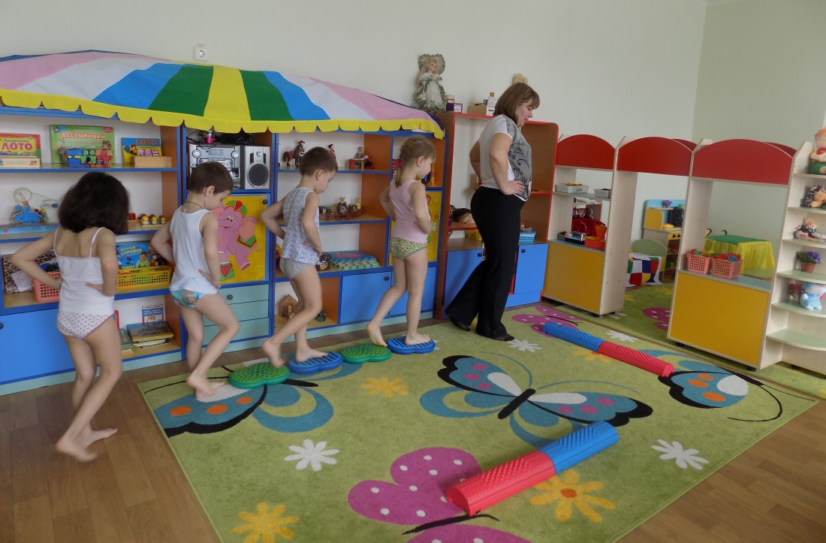
Гимнастика пробуждения с жесткими массажными дорожками

Slide 28
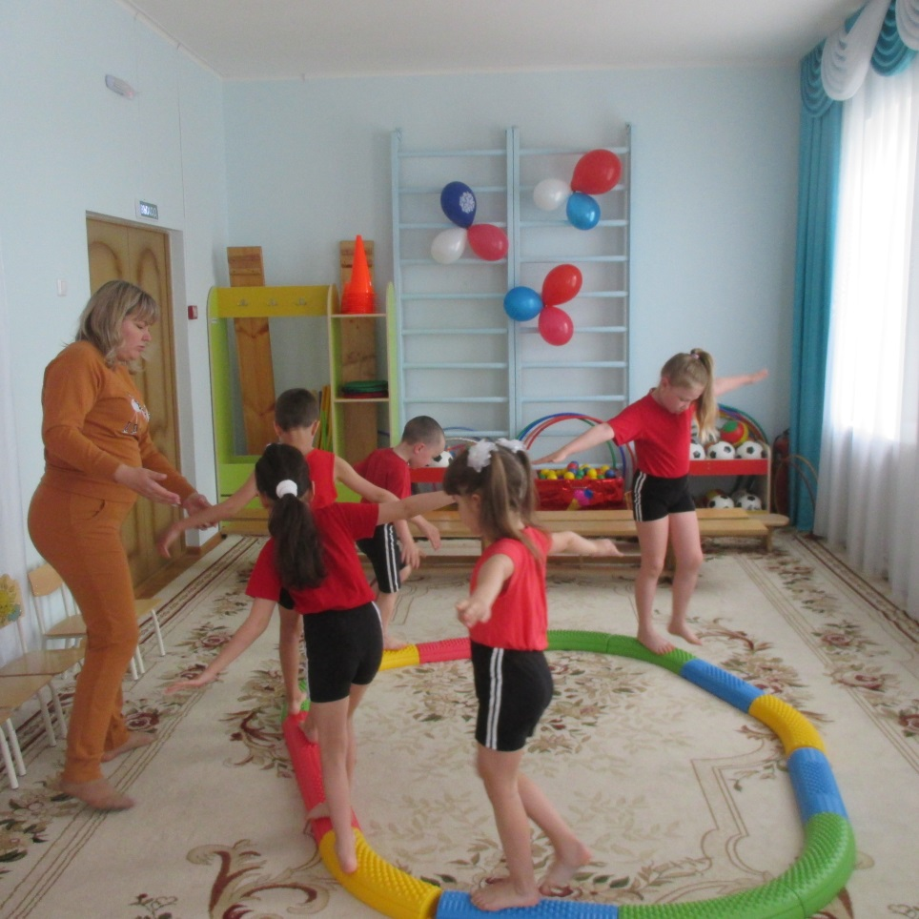
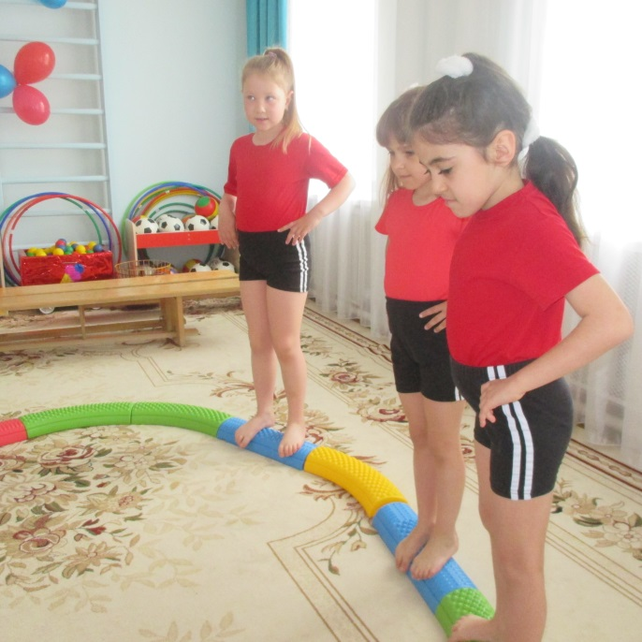
Упражнения с оборудованием Элти Кудиц

Slide 29
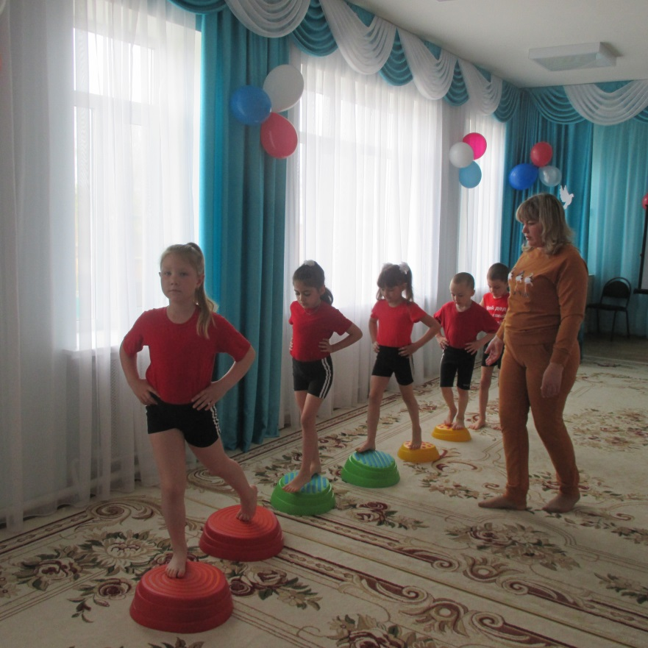
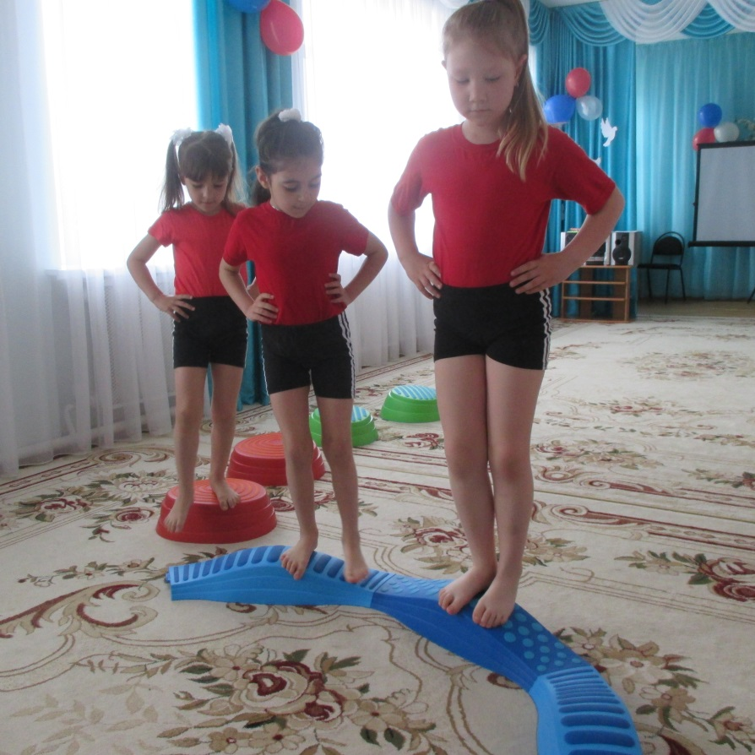

Slide 30
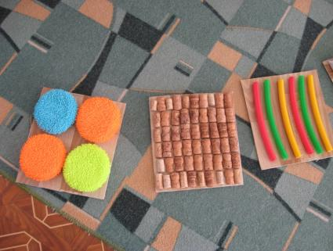
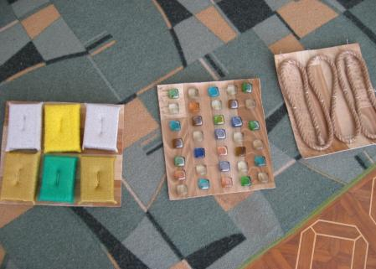
Традиционное и нетрадиционное оборудование для профилактики плоскостопия

Slide 31
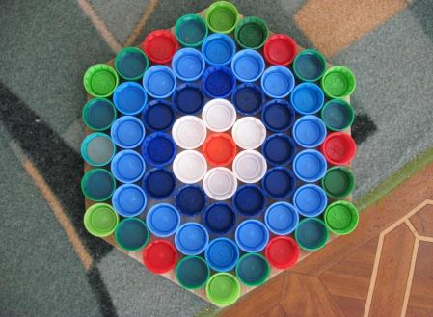
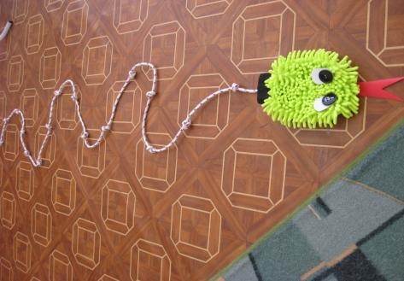

Slide 32
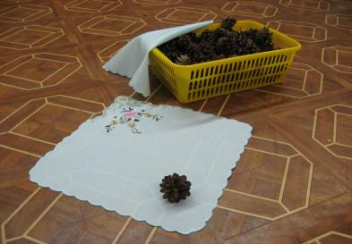
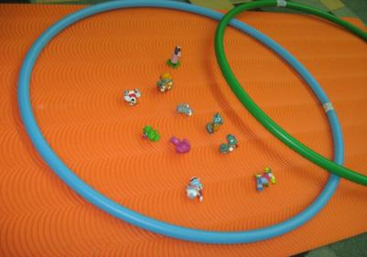
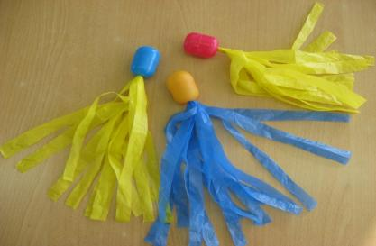

Slide 33
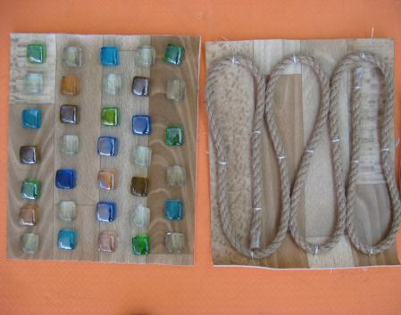
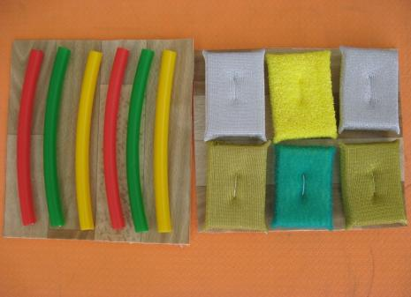

Slide 34
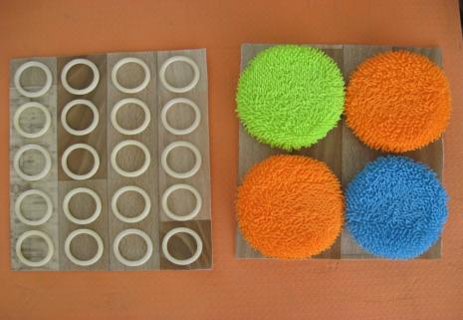
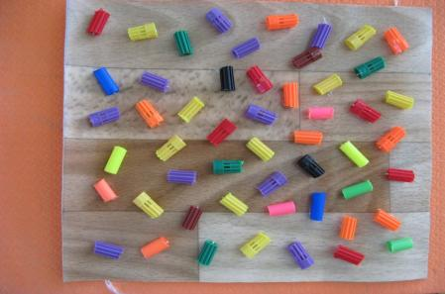

Slide 35
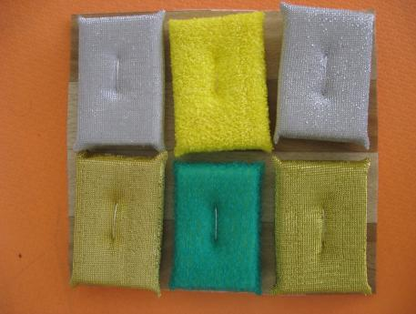
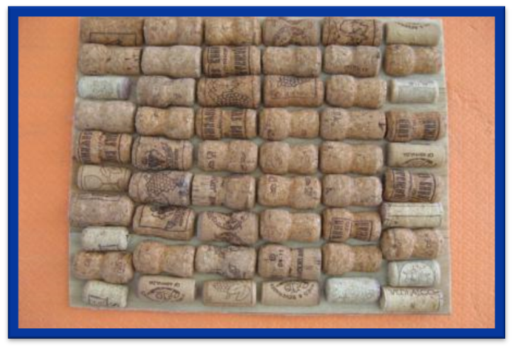

Slide 36
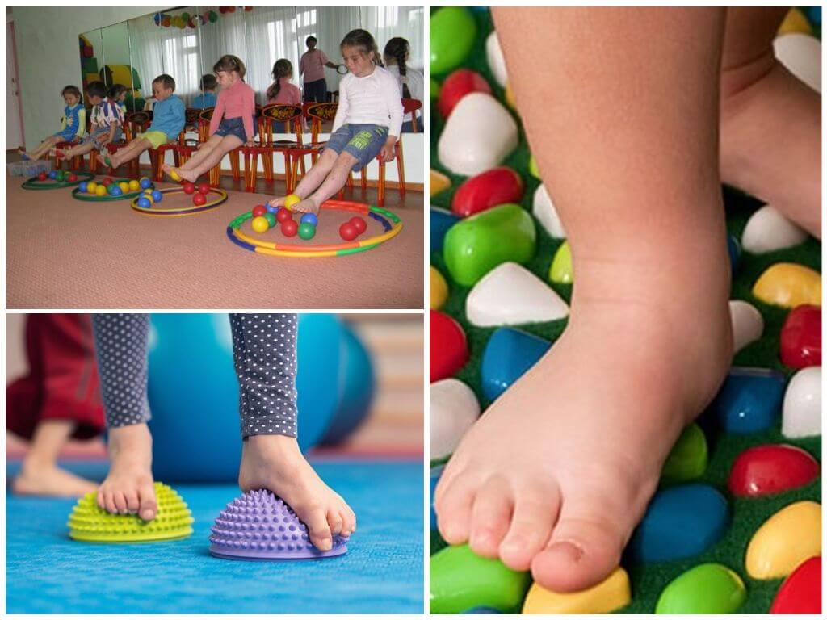

Slide 37
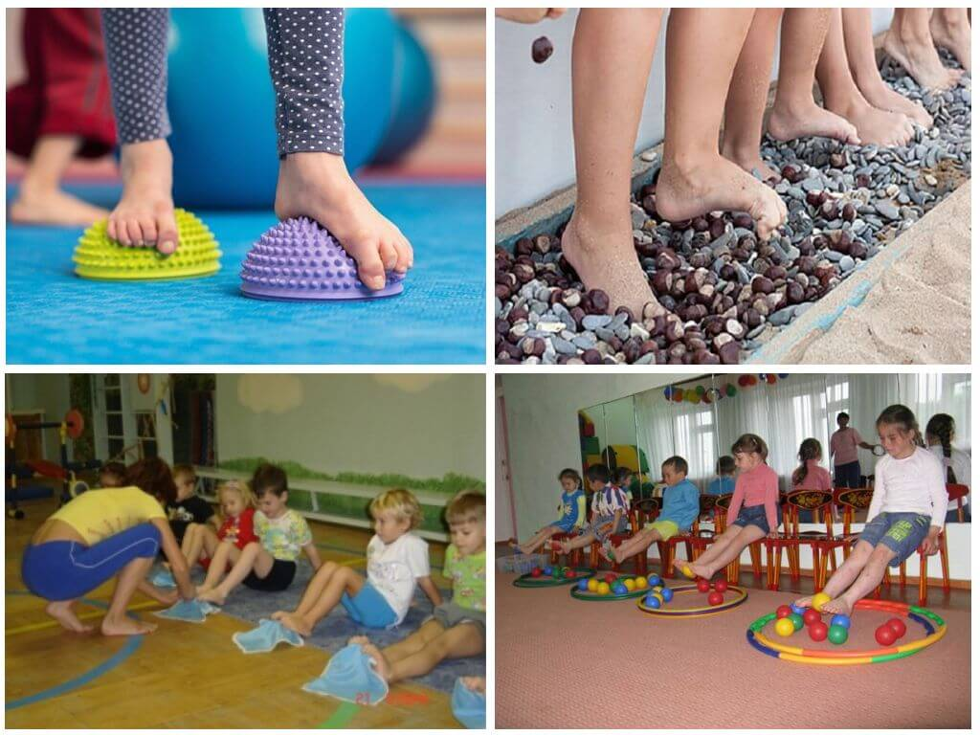

Slide 38
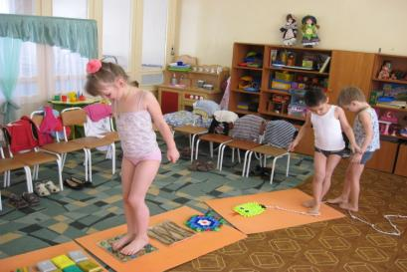
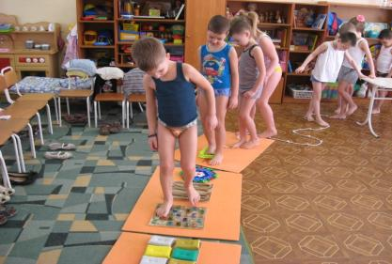
Формирование правильного свода стопы - процесс продолжительный, требующий систематической
работы, занятий с детьми ежедневно

Slide 39
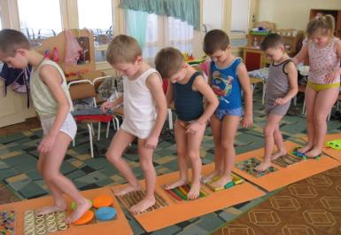
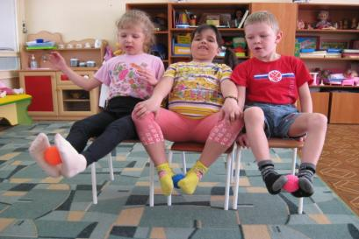

Slide 41
Используемая литература:
1. Е.И. Николаева «Здоровьесбережение и здоровьеформирование в условиях детского сада».
2. Е.Ю. Александрова «Оздоровительная работа в дошкольных образовательных учреждениях по программе «Остров здоровья»».
3. Ю.А. Кириллова «Сценарии физкультурных досугов и спортивных праздников для детей логопедических групп с диагнозом ОНР и детей массовых групп детского сада от 3 до 7 лет».
4. М.Ю. Картушина «Быть здоровыми хотим».
5. Е.Р. Железнова «Оздоровительная гимнастика и подвижные игры для старших дошкольников»
6. Л.В. Шапкова. Частные методики по адаптивной физической культуре.

Slide 42
Спасибо за внимание!

